Slide 1
Copyright 2020. YongWoo Song
D.COM
DATA-SCIENCE
오리엔테이션
Chapter 00
Orientation

Slide 2
이번 챕터에서는!
CONTENT
데이터 사이언스란 무엇인지
관련하여 무엇을 배워야할지
스터디는 어떻게 진행되는지
알아봅니다!

Slide 3
1. 데이터 사이언스!
스터디를 시작하기에 앞서
데이터 사이언스란 무엇일까요?

Slide 4
1. 데이터 사이언스!
아래 글을 읽어봅시다.
“데이터 사이언스, 내가 해도 괜찮을까?”
https://data-artist.tistory.com/2

Slide 5
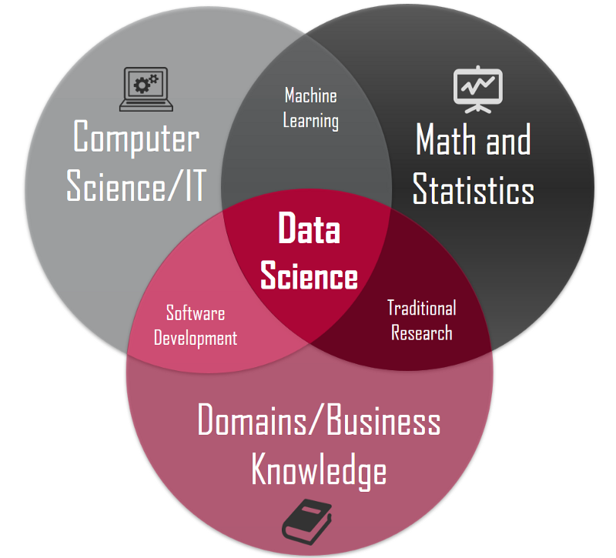
1. 데이터 사이언스!
데이터 사이언스는
Drew Conway의 정의에 따르면
수학/통계학 + 컴퓨터과학 + 도메인 지식을
합친 분야라고 합니다.

Slide 6
1. 데이터 사이언스!
간단하게, 데이터 사이언스는
앞의 세 요소를 바탕으로
데이터를 통해 내가 원하는 작업을 수행하는
학문입니다.

Slide 7
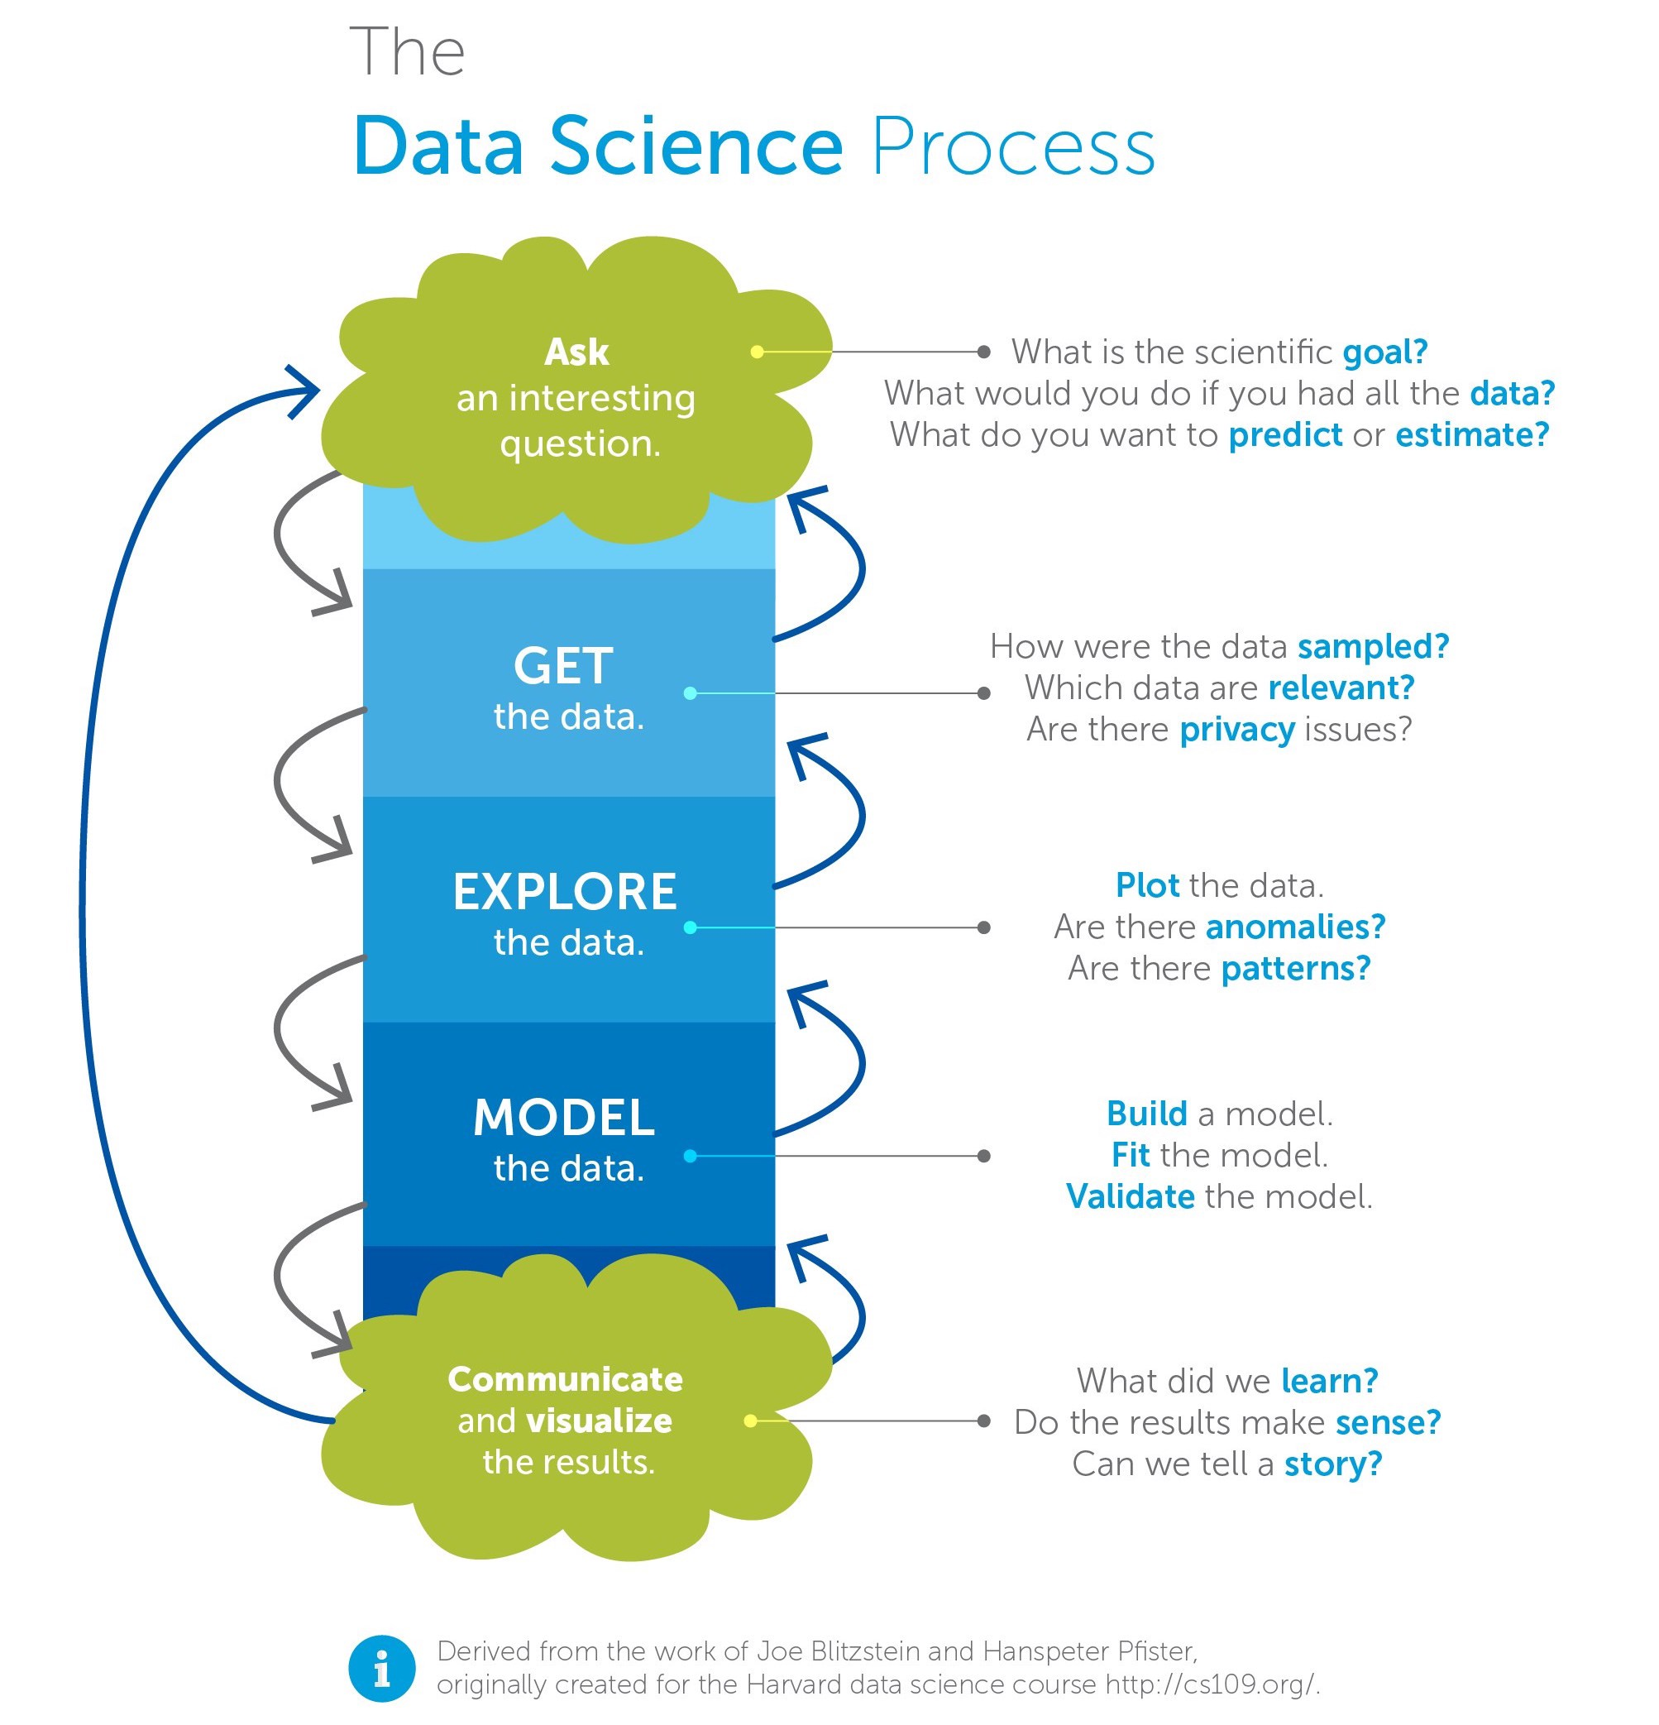
1. 데이터 사이언스!
데이터 과학은 크게 5단계로 이루어져 있습니다.
ASK (질문하기)
GET (데이터 수집하기)
EXPLORE (데이터 탐색하기)
MODEL (모델링하기)
COMMUNICATE and VISUALIZE (활용하기)

Slide 8
1. 데이터 사이언스!
데이터 과학 5단계를 자세하게 설명한 글입니다.
각 단계에서 어떤 일을 하는지 주목하며 읽어봅시다!
https://brunch.co.kr/@data/10

Slide 9
1. 데이터 사이언스!
이번 스터디에서는 아래 3 단계에 대해 다룹니다.
ASK (질문하기)
GET (데이터 수집하기)
EXPLORE (데이터 탐색하기)
MODEL (모델링하기)
COMMUNICATE and VISUALIZE (활용하기)

Slide 10
1. 데이터 사이언스!
Excel, R, Spark등 수 많은 데이터 분석 언어가 있습니다.
이번 스터디에서는 “Python”을 사용합니다.

Slide 11
1. 데이터 사이언스!
R VS Python
데이터 분석 툴의 양대 산맥입니다.
두 언어의 장단점은 어떻게 될까요?
https://media.fastcampus.co.kr/knowledge/dataanalysis-python-r/

Slide 12
1. 데이터 사이언스!
스터디 실습 환경
본 스터디에서 실습과 과제는
ipynb 확장자로 배부됩니다.
따라서 jupyter notebook이나 colab을
사용을 추천합니다.
colab에 대한 설명은 아래 링크를 참고해주세요!
https://theorydb.github.io/dev/2019/08/23/dev-ml-colab/

Slide 13
1. 데이터 사이언스!
스터디 방식
스터디는 3단계로 이루어집니다!
CONCEPT
PRACTICE
PROJECT
매주
PPT를 통한 개념 설명
매주
연습문제를 풀어
구글 드라이브에 제출
각 단원마다
캐글 프로젝트 진행

Slide 14
1. 데이터 사이언스!
각 단원마다
Concept PPT가 배부됩니다.
이번 데이터 사이언스 스터디의
Concept PPT에는 학습 진행에
필요한 로드맵과 개념 설명이
담겨있습니다.
각 모듈의 구체적인 사용법 등은 다루지 않습니다.
즉, 다음 단계를 해결하기 위해서는
적극적인 구글링이 필요합니다.
CONCEPT
매주
PPT를 통한 개념 설명

Slide 15
1. 데이터 사이언스!
각 단원마다
실습과 연습문제가 ipynb 파일로 배부됩니다.
연습 문제는 모듈 사용법부터 미니프로젝트까지
다양한 유형으로 출제됩니다.
완성된 ipynb 파일을
구글 팀 드라이브에
제출해 주시면 됩니다.
제출한 과제들은 스터디원 모두에게 공개되어 있습니다.
제출 후 다른 사람의 코드와
자신의 코드를 비교해 보아도 좋습니다!
PRACTICE
매주
연습문제를 풀어
구글 드라이브에 제출

Slide 16
1. 데이터 사이언스!
각 단원마다
익힌 내용들을 활용하여 해결할 수 있는
Kaggle Project가 안내됩니다.
본 프로젝트 완성한 후 코드를
구글 드라이브에 업로드 해주시면 됩니다.
Kaggle에 대한 자세한 소개는
아래 링크를 참고해주세요.
https://m.blog.naver.com/PostView.nhn?blogId=ckdgus1433&logNo=221443513440&proxyReferer=https:%2F%2Fwww.google.com%2F
PROJECT
각 단원마다
캐글 프로젝트 진행

Slide 17
1. 데이터 사이언스!
스터디 커리큘럼
본 스터디의 커리큘럼은 아래 링크를 참고해주세요.
https://github.com/Dcom-KHU/2020-DataScience-Study

Slide 18
1. 데이터 사이언스!
스터디 QNA
D.COM 슬랙에서
#datascience 채널을 자유롭게
이용해 주시면 됩니다~!

